Slide 1

Итоговый проект
Осуществление интеграции программных модулей
Студент И-22 группы:
Ивахненко Дмитрий

Slide 2
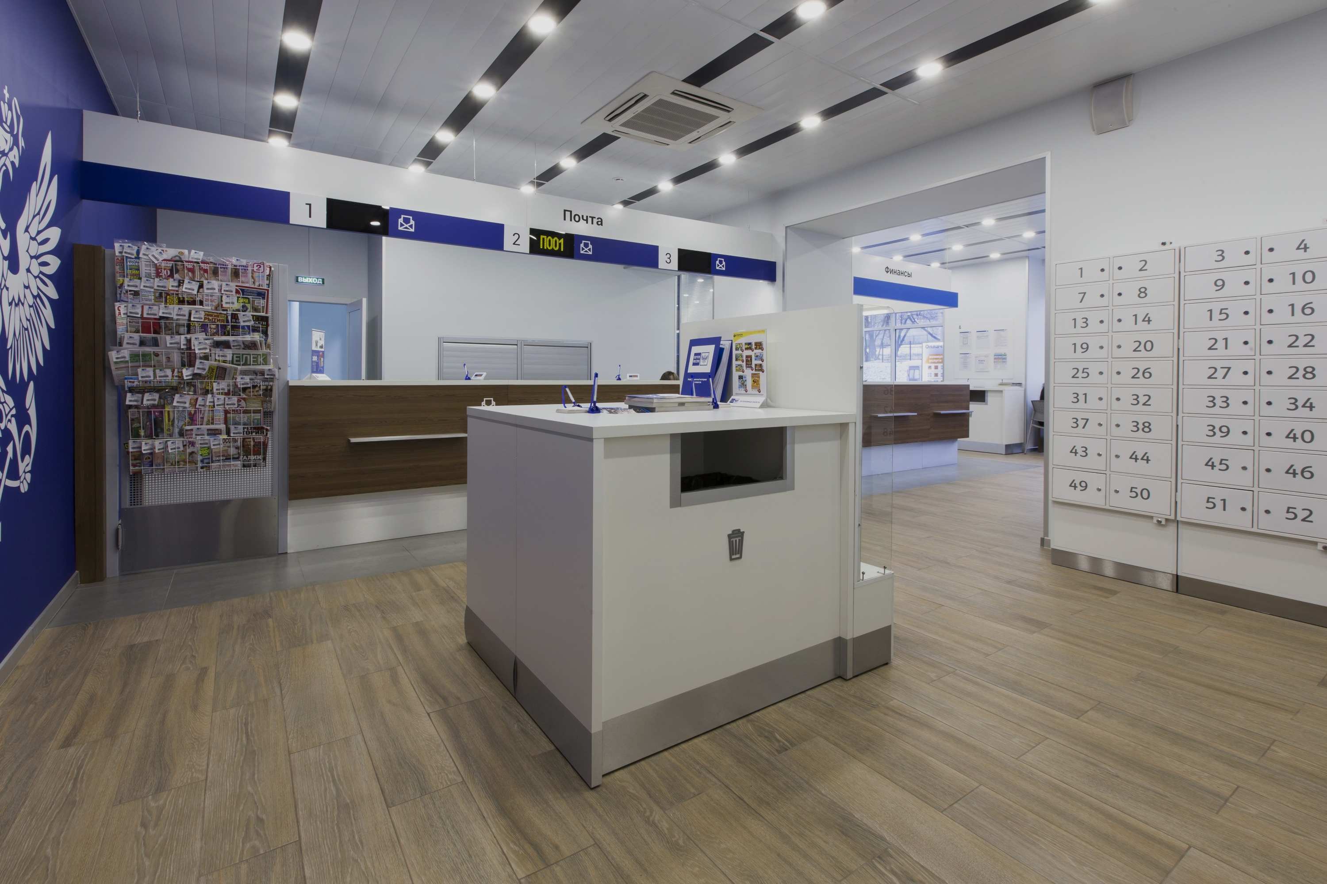


Предметная область: Отделение почты
объект почтовой связи, осуществляющий приёмку, сортировку, отправку, обработку и доставку почты

Slide 3
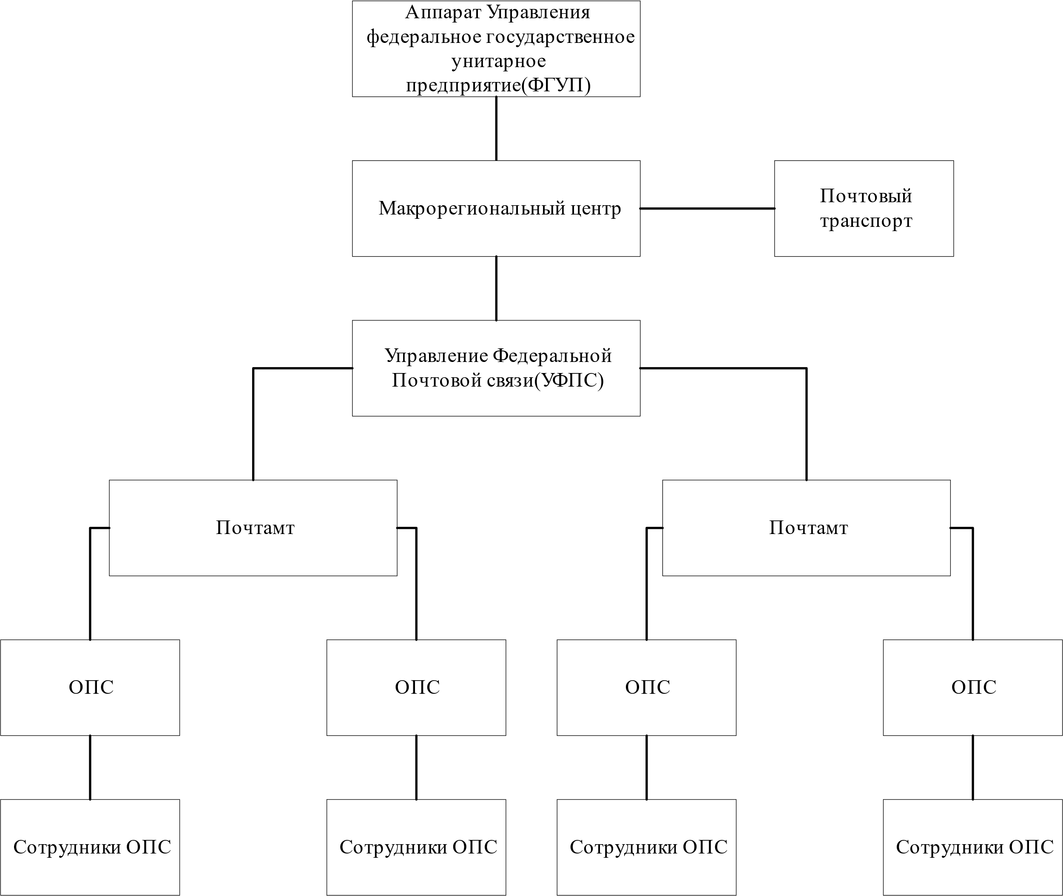
Организационная схема отделения почты

Slide 4
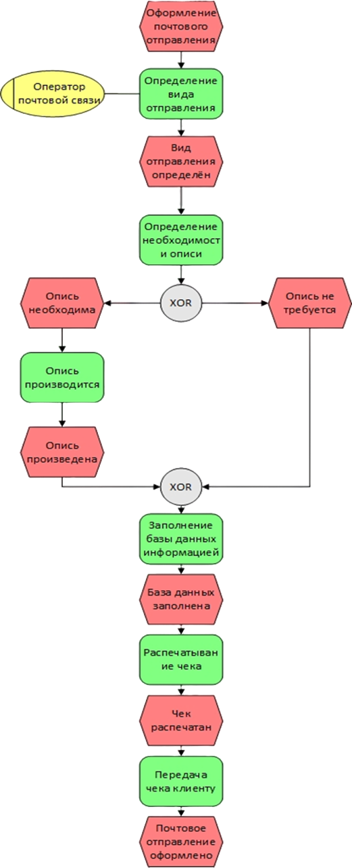
EPC Модель оформления почтовых отправлений

Slide 5


Slide 6
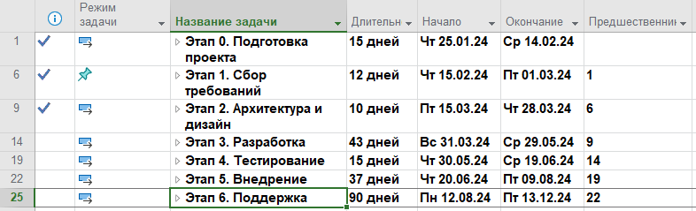
Реализация планирования разработки программного продукта в среде:
Microsoft Project

Slide 7
Этапы разработки программного продукта

Slide 8
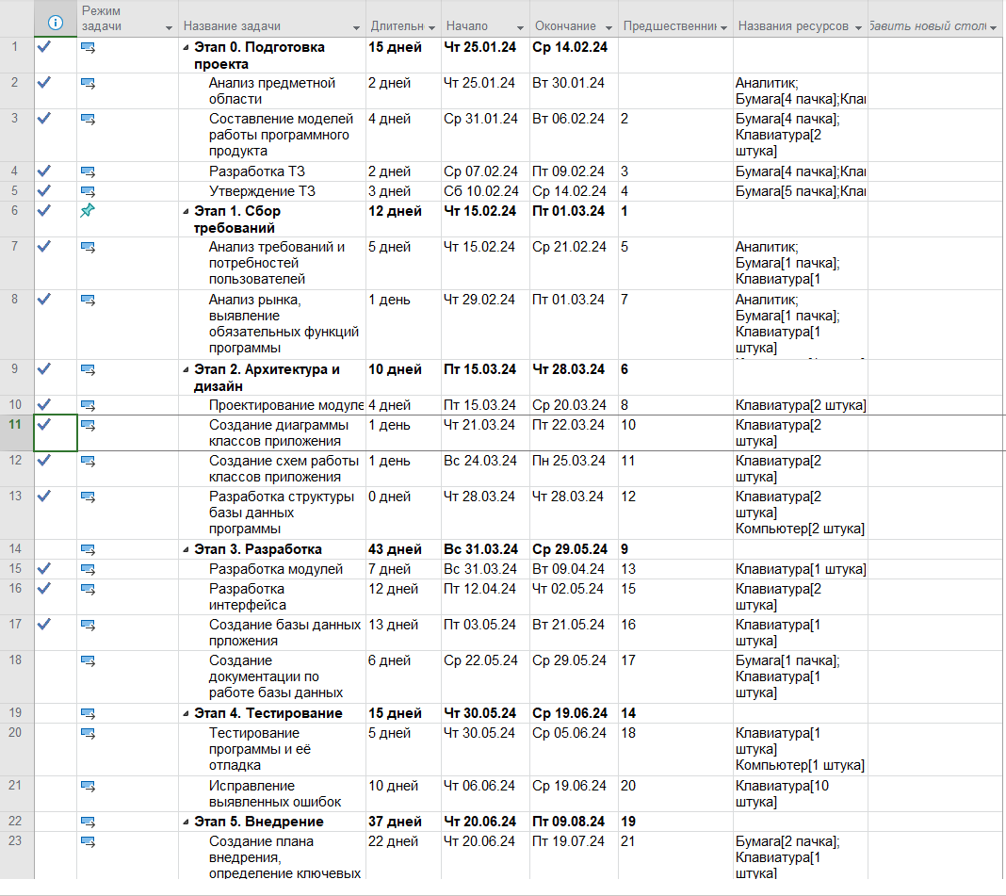
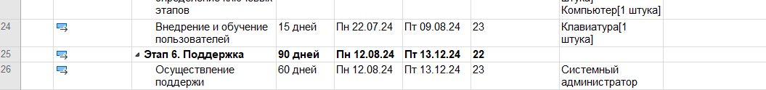
Задачи этапов

Slide 9
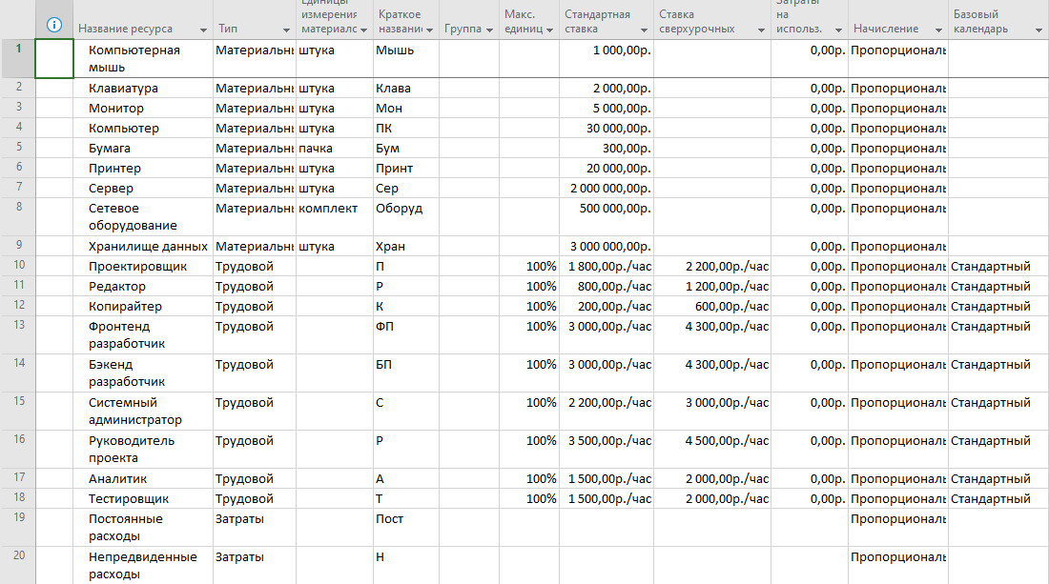
Задачи этапов

Slide 10
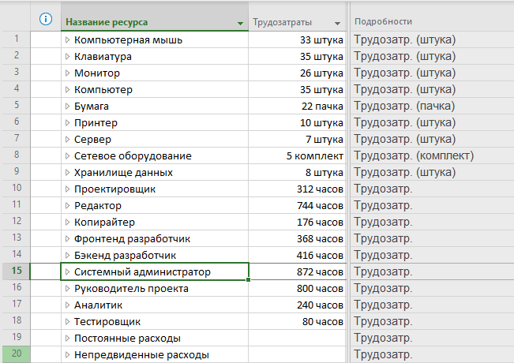
Ресурсы и затраты необходимые для реализации программного продукта

Slide 11
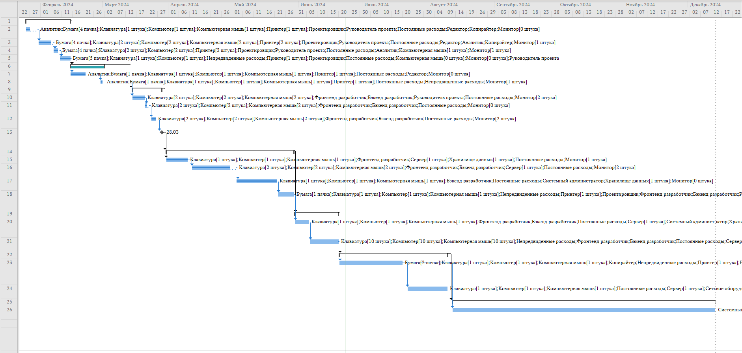
Диаграмма Ганта
Выравнивание ресурсов

Slide 12
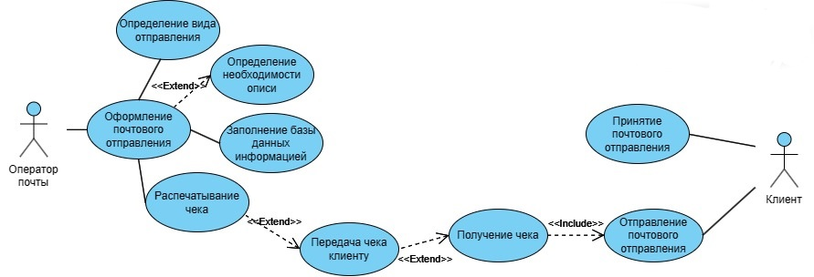
Диаграмма Ганта

Slide 13
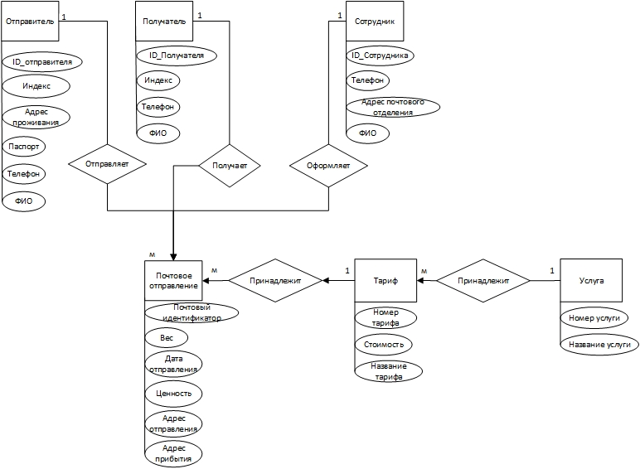
Диаграмма Ганта
UML – Диаграмма вариантов использования

Slide 14

Инфологическая модель

Slide 15
Готовый программный продукт, выполненный в СУБД Microsoft Access

Slide 16
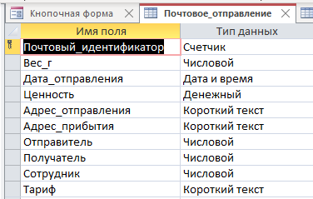
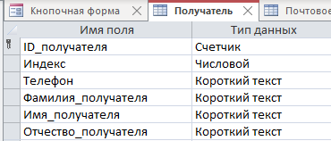
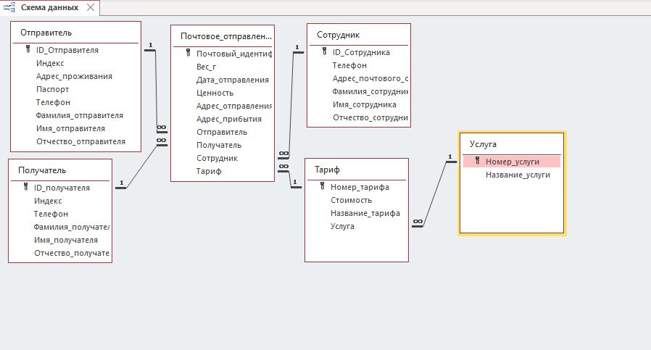
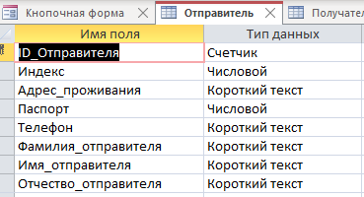
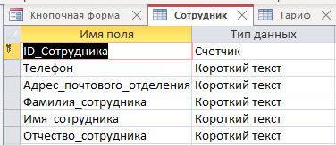
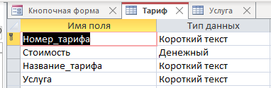
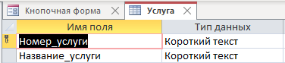
Поля и их типы данных в таблицах
Почтовое отправление
Получатель
Отправитель
Сотрудник
Тарифы
Услуги

Slide 17
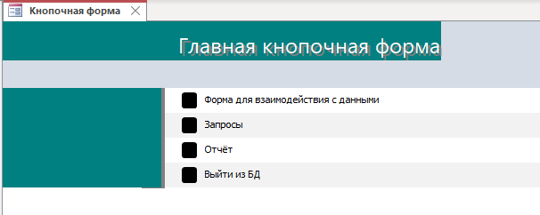
Схема данных
Почтовое отправление
Получатель
Отправитель
Сотрудник
Тарифы
Услуги

Slide 18
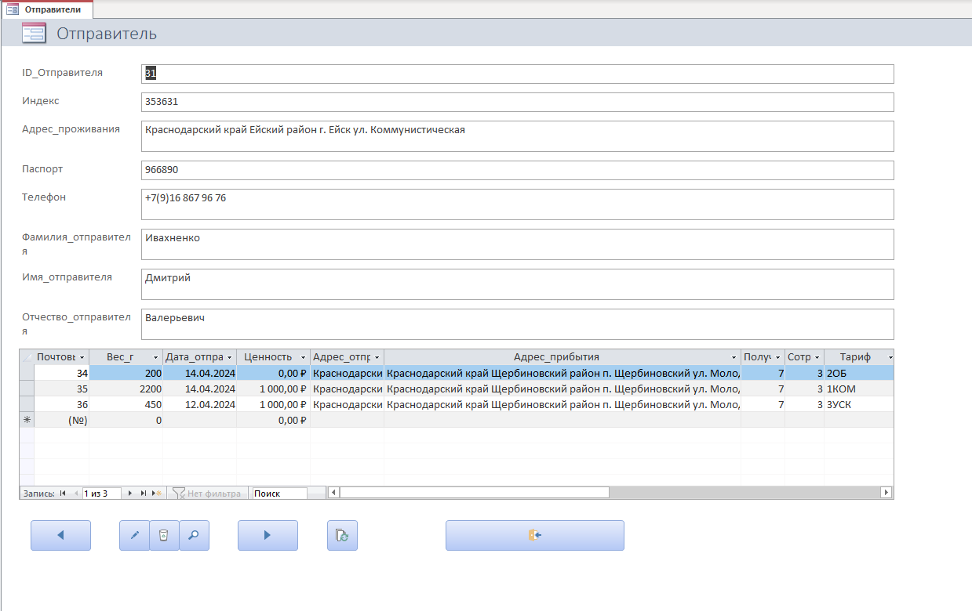
Главная кнопочная форма

Slide 19
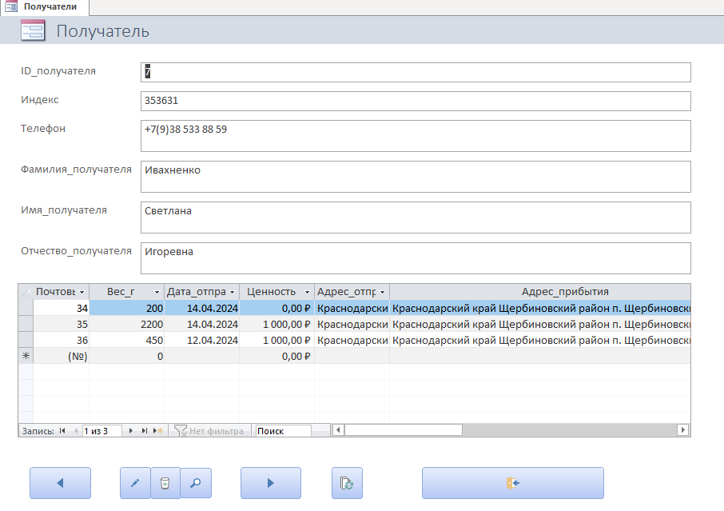
Форма отправителя

Slide 20
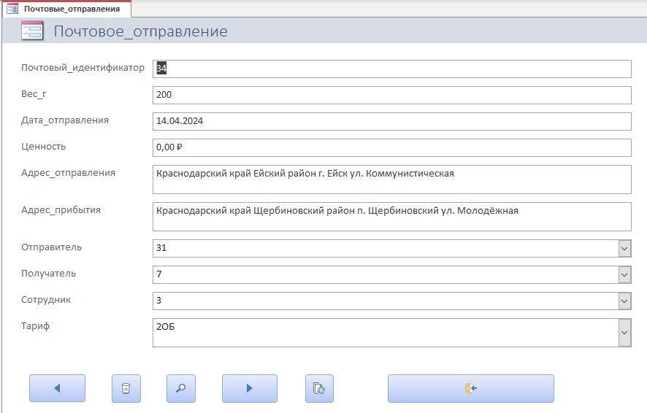
Форма получателя

Slide 21
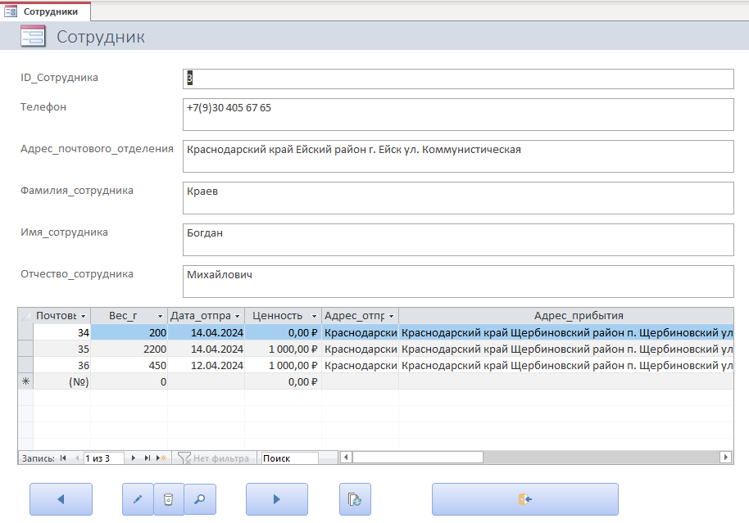
Форма почтового отправлений

Slide 22
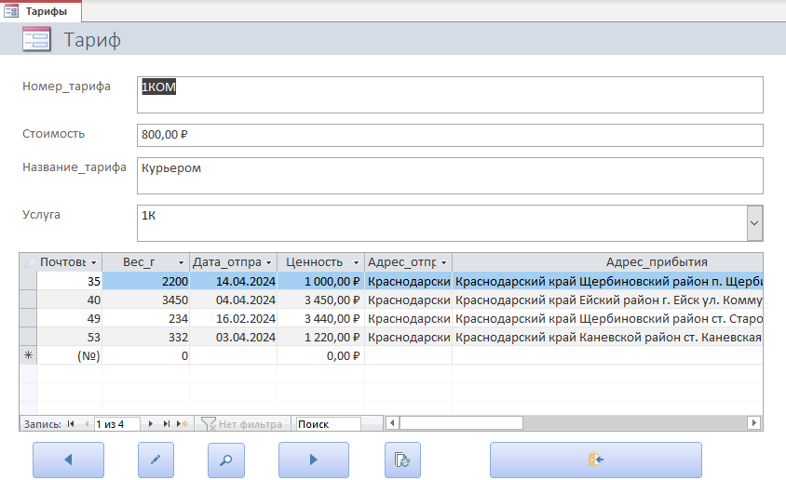
Форма сотрудника

Slide 23
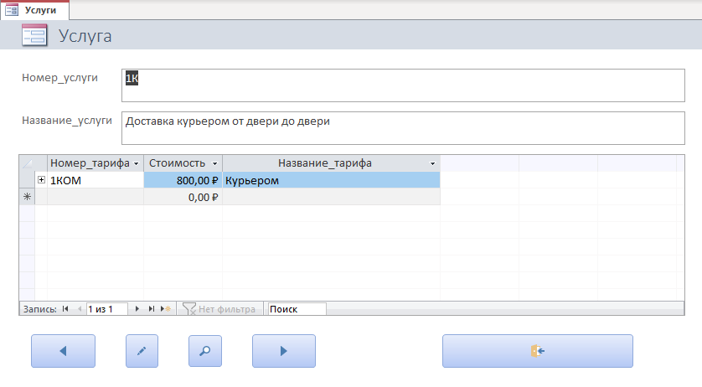
Форма тарифа

Slide 24
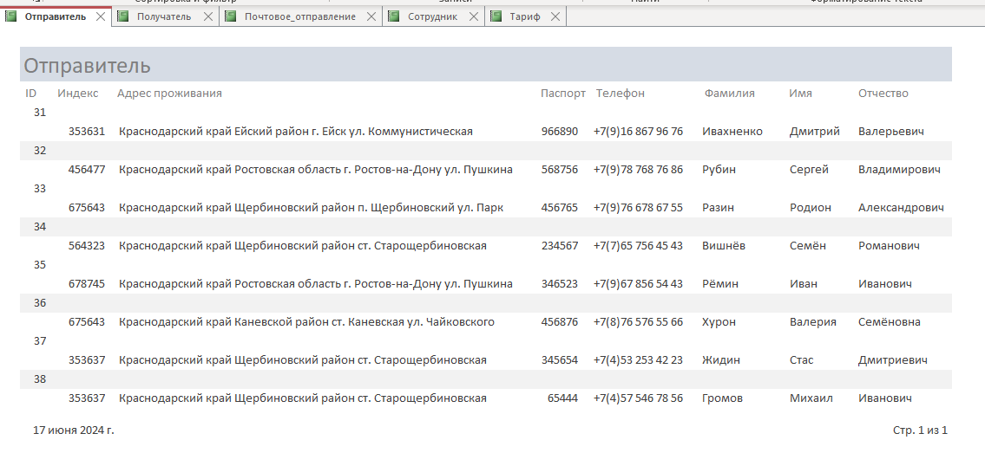
Форма услуг

Slide 25
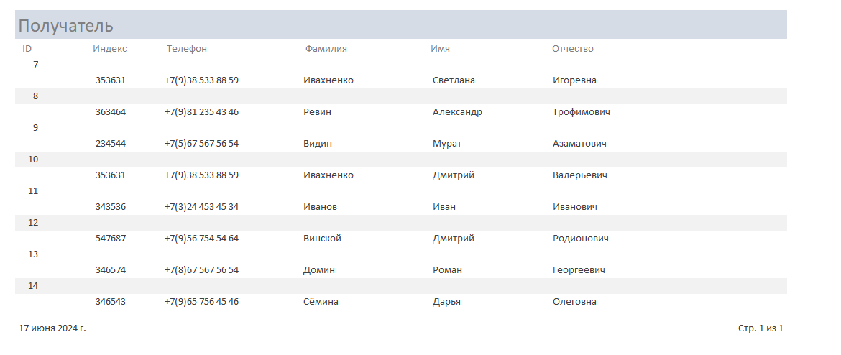
Отчёт об отправителях

Slide 26
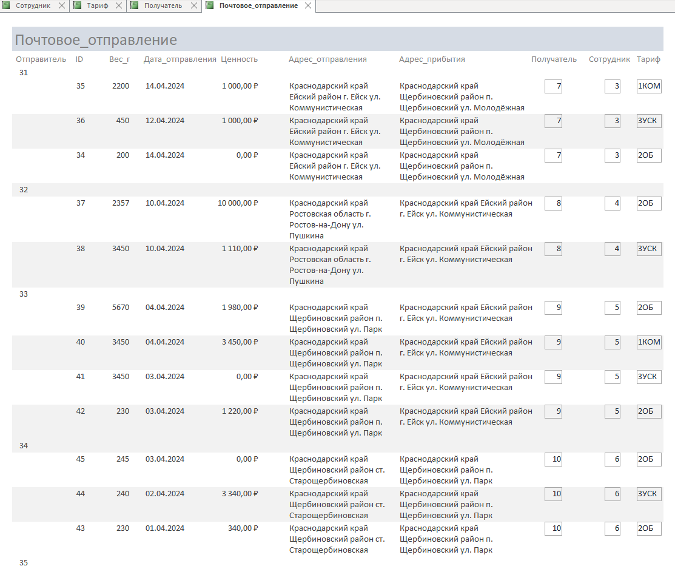
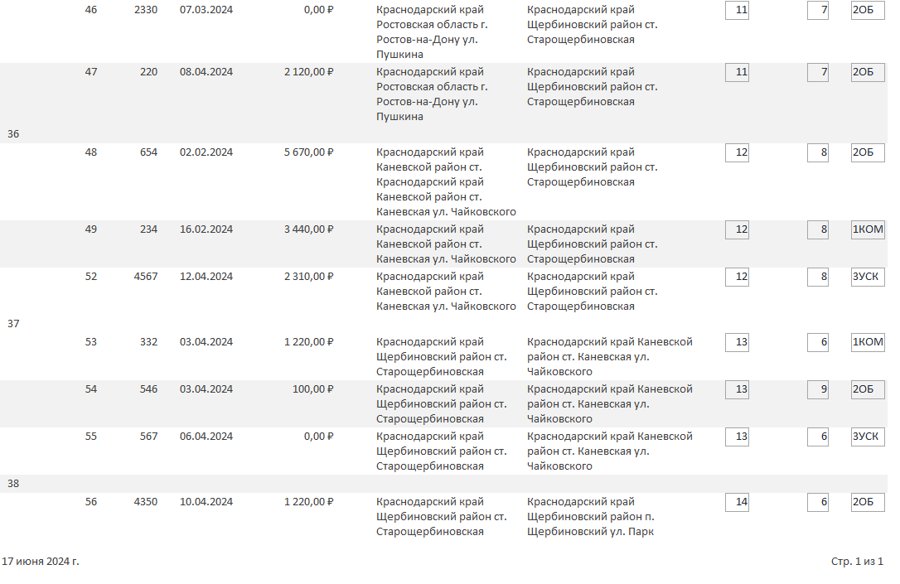
Отчёт о получателях

Slide 27
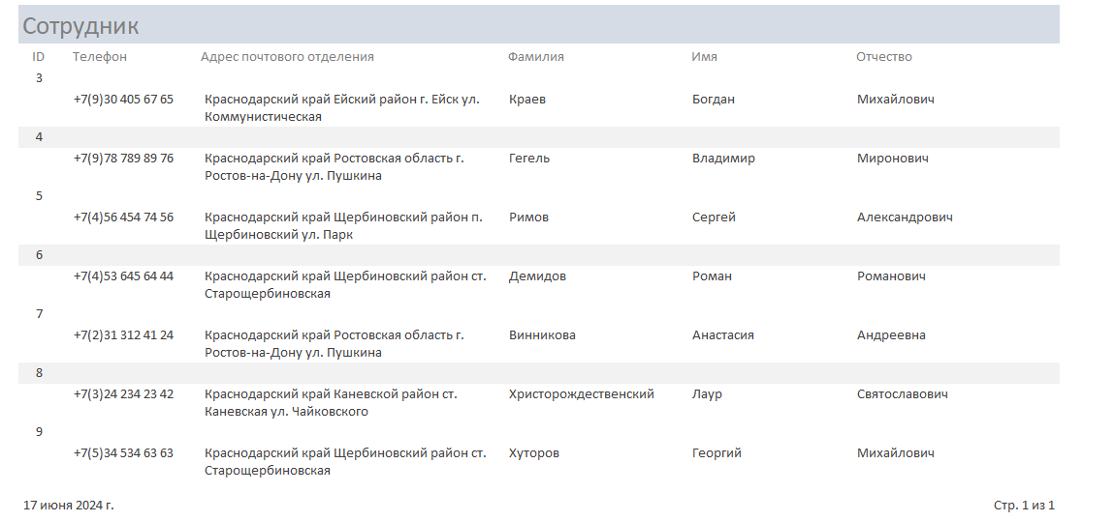
Отчёт о почтовых отправлений

Slide 28
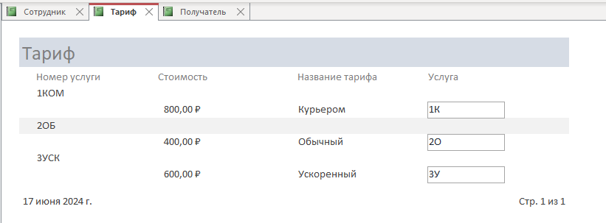
Отчёт о сотрудниках

Slide 29
Отчёт о сотрудниках
Запросы

Slide 30
Отчёт о сотрудниках
Запросы

Slide 31
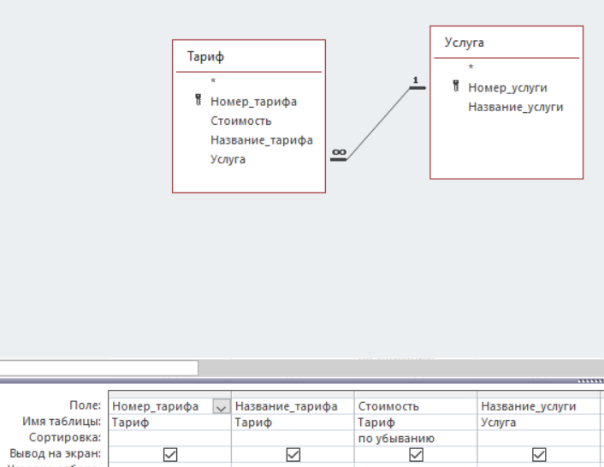
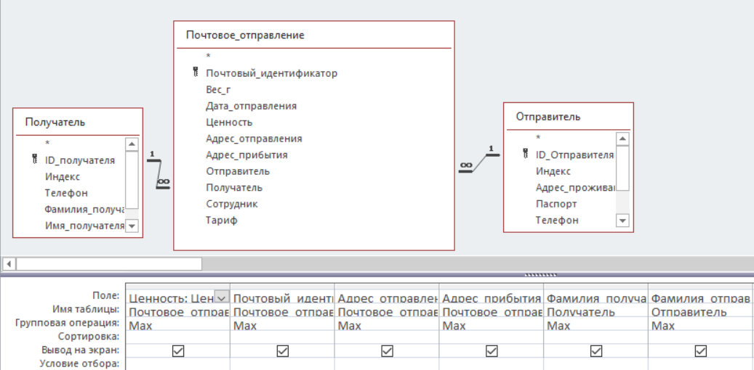
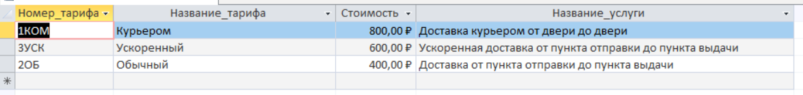
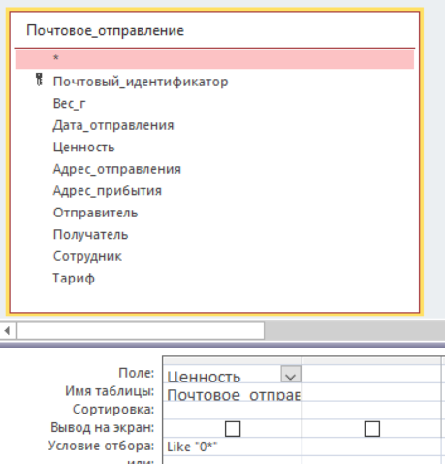
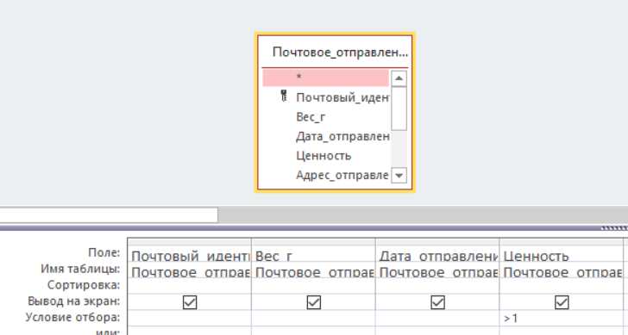
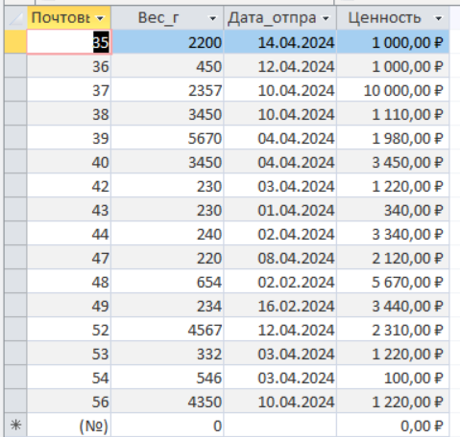
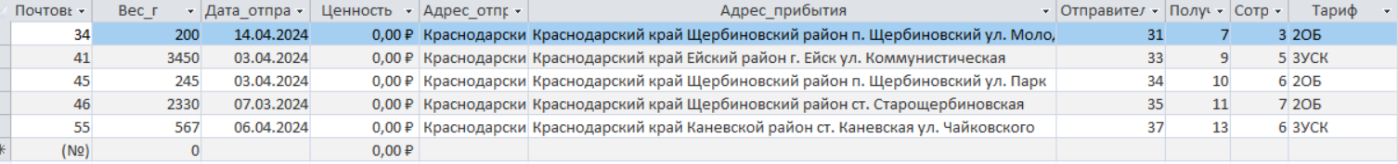
Запросы
Отчёт о сотрудниках

Slide 32
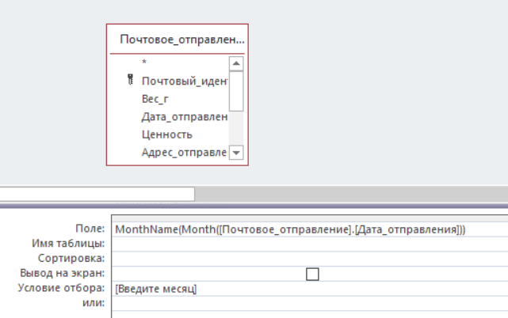
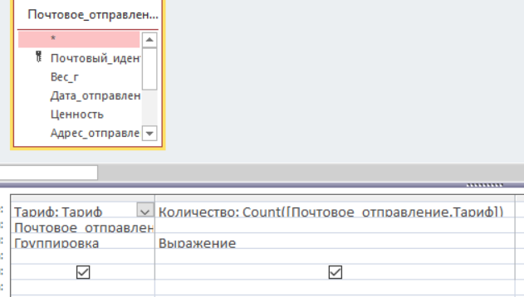
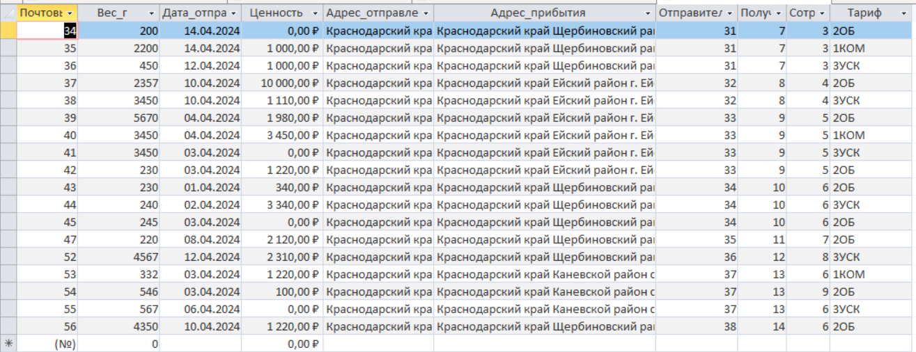
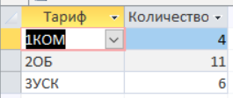
Запросы
Отчёт о сотрудниках

Slide 33
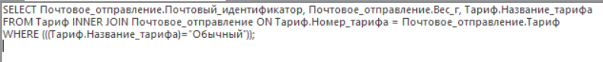
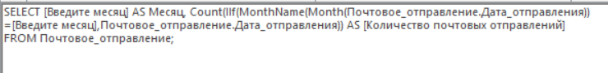
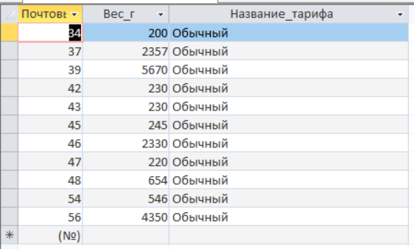
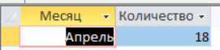
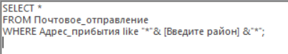
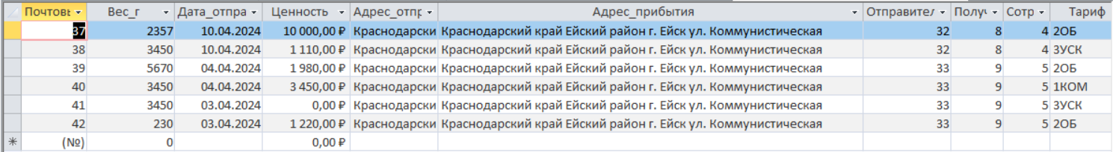
Запросы
Отчёт о сотрудниках

Slide 34
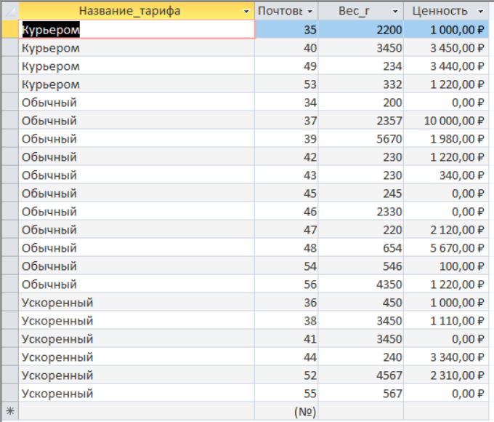
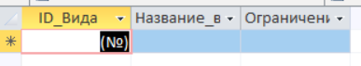


Запросы
Отчёт о сотрудниках

Slide 35
Запросы
Отчёт о сотрудниках

Slide 36
Отчёт о сотрудниках
Спасибо за внимание!

